Slide 1
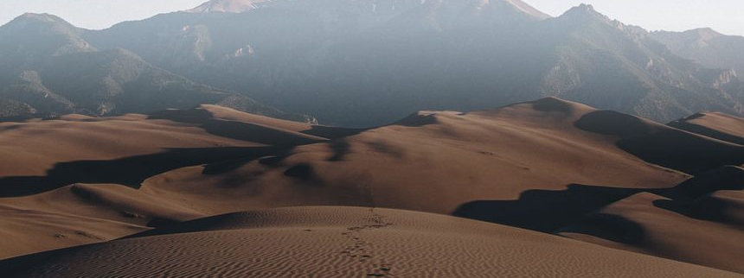
MOZES OPNIEUW GEROEPEN
EXODUS
Zondag 15 maart 2020

Slide 2
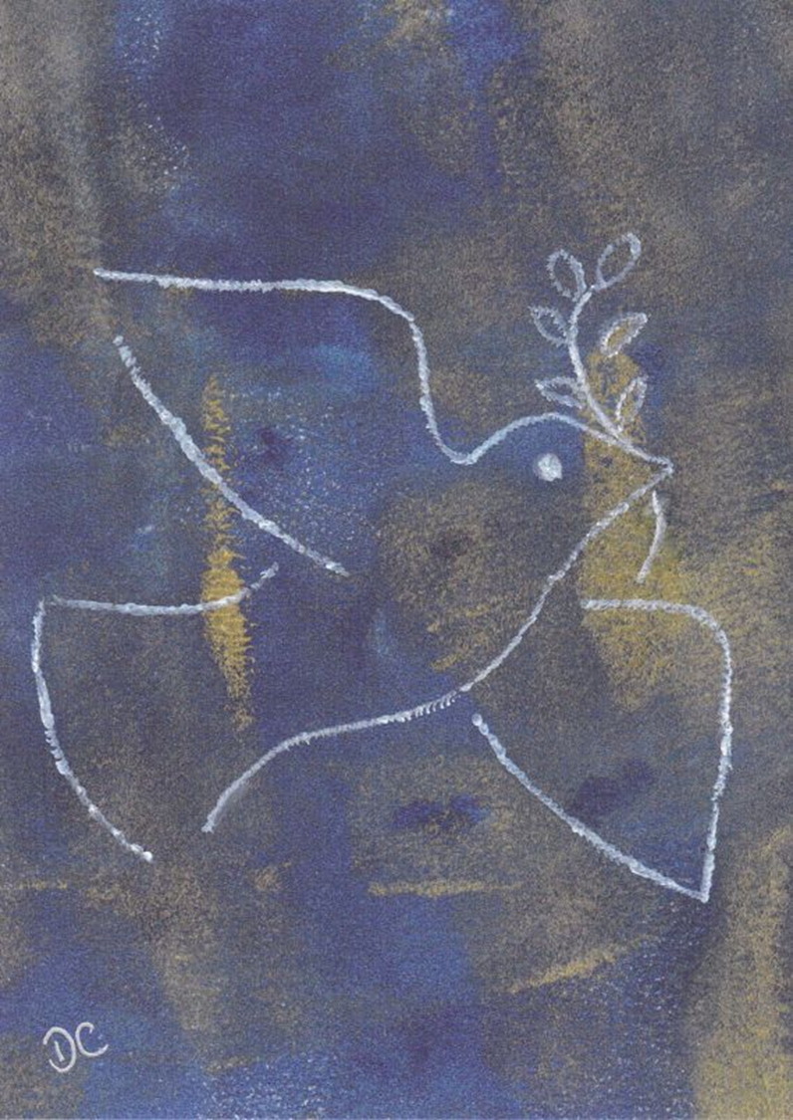
Bemoediging en groet
Onze hulp is in de naam van de Heer,
die hemel en aarde gemaakt heeft,
die trouw houdt tot in eeuwigheid
en nooit loslaat wat zijn hand is begonnen.
Genade zij u en vrede,
van God onze Vader,
en van Jezus Christus onze Heer.
In gemeenschap met de heilige Geest.
Amen.

Slide 3
Psalm 25a ‘mijn ogen zijn gevestigd’

Slide 4
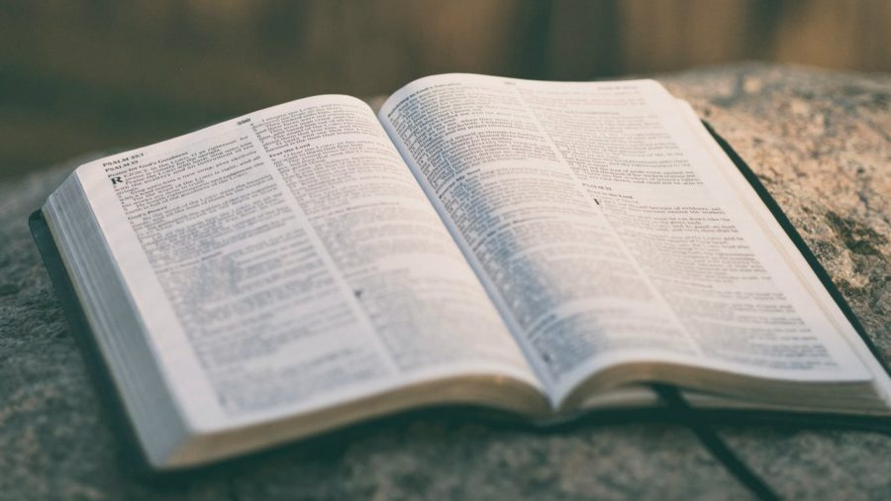
LEZEN
Exodus 6:2-9, 28-7:7

Slide 5
Exodus 6:2-9
²God zei tegen Mozes: ‘Ik ben de HEER. ³Ik ben aan Abraham, Isaak en Jakob verschenen als God, de Ontzagwekkende, maar mijn naam HEER heb ik niet aan hen bekendgemaakt. ⁴Ik heb met hen mijn verbond gesloten en Kanaän aan hen beloofd, het land waarin zij als vreemdeling hebben gewoond. ⁵Ik heb het gejammer van de Israëlieten over de slavenarbeid die hun door de Egyptenaren is opgelegd gehoord, en dat heeft mij aan die belofte herinnerd. ⁶Daarom moet je dit tegen hen zeggen: “Ik ben de HEER. Ik zal de last die de Egyptenaren jullie opleggen van je afnemen, ik zal jullie uit je slavenbestaan bevrijden. Met opgeheven arm zal ik jullie verlossen en de Egyptenaren zwaar straffen. ⁷Ik zal jullie aannemen als mijn volk, en ik zal jullie God zijn. En jullie zullen inzien dat ik, de HEER, jullie God ben, die jullie bevrijdt van de last die je door de Egyptenaren is opgelegd. ⁸Ik zal jullie naar het land brengen dat ik onder ede aan Abraham, Isaak en Jakob beloofd heb; dat land zal ik jullie in bezit geven. Ik ben de HEER”. ⁹Mozes bracht dit aan de Israëlieten over, maar ze wilden niet naar hem luisteren, moedeloos als ze waren door de zware dwangarbeid.

Slide 6
Exodus 6:28-7:7
²⁸Toen de HEER zich in Egypte tot Mozes richtte, ²⁹zei hij: ‘Ik ben de HEER. Alles wat ik tegen je zeg, moet je overbrengen aan de farao, de koning van Egypte’. ³⁰Mozes antwoordde: ‘Ik kom zo moeilijk uit mijn woorden, de farao, zal niet naar me luisteren’. ¹Maar de HEER zei: ‘Ik zal ervoor zorgen dat jij als een god voor de farao staat, en je broer Aäron zal je profeet zijn. ²Jij moet Aäron alles zeggen wat ik je opdraag, en hij moet het woord voeren en de farao vragen de Israëlieten uit zijn land te laten vertrekken. ³Ik zal ervoor zorgen dat de farao hardnekkig weigert, en ik zal in Egypte veel tekenen en wonderen verrichten. ⁴Ook dan zal de farao niet naar jullie luisteren. Daarom zal ik de Egyptenaren mijn macht laten voelen en hen zwaar straffen, en ik zal mijn volk, de Israëlieten, in groepen geordend uit Egypte leiden. ⁵De Egyptenaren zullen beseffen dat ik de HEER ben, als ik mij tegen hen keer en de Israëlieten bij hen weg leid’. Mozes en Aäron deden alles wat de HEER hun opdroeg. Mozes was tachtig jaar en Aäron drie-en-tachtig toen zij zich tot de farao richtten.

Slide 7
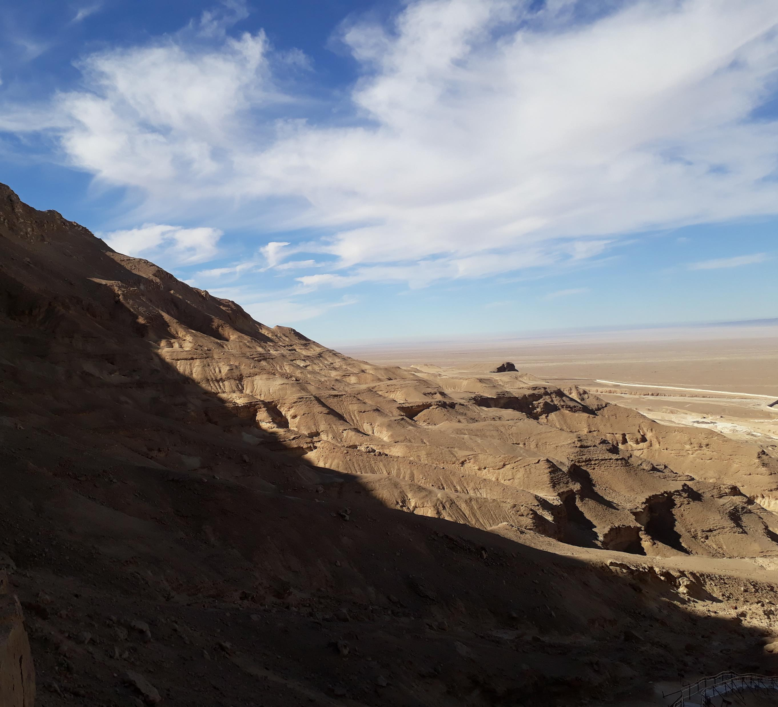
PREEK

Slide 8
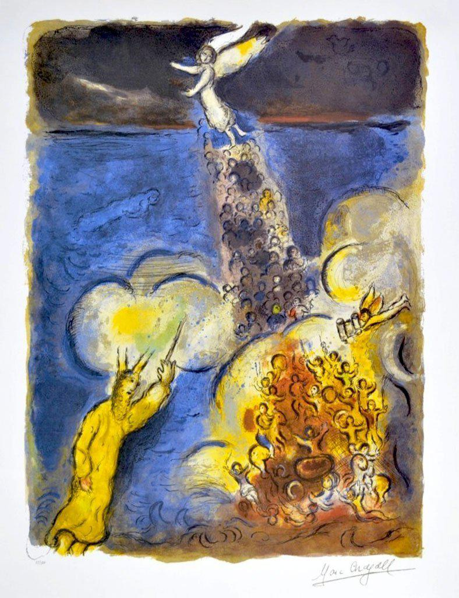
Psalm 16 vrij ‘Hoor je mij’ Oosterhuis/ Oomen

Slide 9
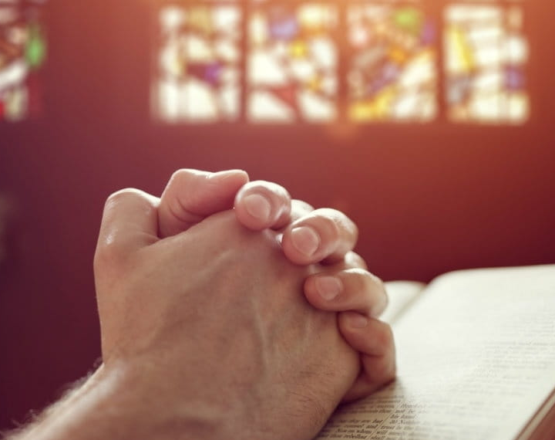
Voorbeden

Slide 10
Sfinte Dumnezeule Taizé (Roemeens-orthodoxe hymne)
Sfinte Dumnezeule,
Sfinte tare,
Sfinte făr’ de moarte,
miluieştene pe noi
Heilige God, Heilige Sterke, Heilige Onsterfelijke, Ontferm U over ons.

Slide 11
Zegen
De Enige zegene en behoede u,
de Enige doe zijn aangezicht over u lichten
en zij u genadig.
De Enige verheffe zijn aangezicht over u
en geve u vrede.
Amen.

